Slide 1
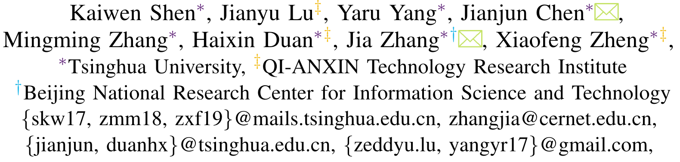
HDiff: A Semi-automatic Framework for Discovering Semantic Gap Attack in HTTP Implementations
DSN 2022

Slide 2
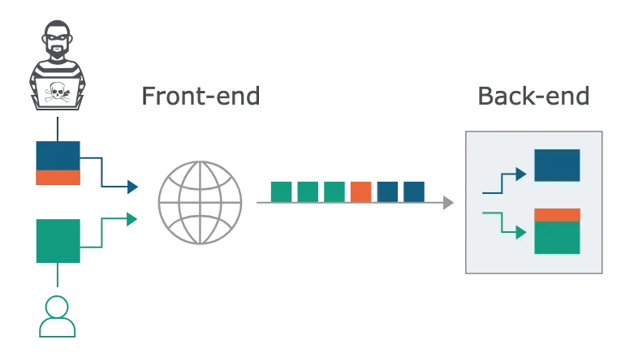
Background
HTTP Request Smuggling (HRS)
An attack that exploits the HTTP parsing discrepancies between two servers(front-end and back-end).
Content-Length
Transfer-Encoding
HTTP/1.1
GET / HTTP/1.1
Host: test.com
Content-Length: 42
————————————————————————
GET / flag HTTP/1.1
Host: test.com
A
A+B
A
B
B

Slide 3
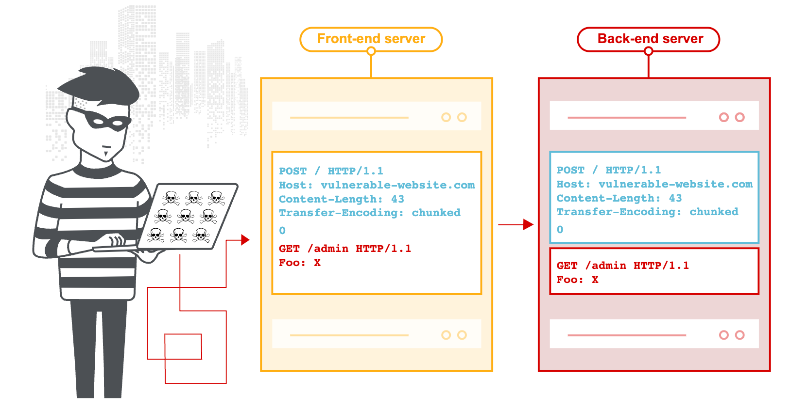
Background
HTTP Request Smuggling (HRS)
An attack that exploits the HTTP parsing discrepancies between two servers(front-end and back-end).
Content-Length
Transfer-Encoding
HTTP/1.1

Slide 4
HDiff
Observations
Some HTTP implementations do not follow RFC requirements.
RFC defines optional requirements allowing developers to use their discretion.
Previous studies are based on ad-hoc manual analysis or only analyze one type of semantic gap attack.
Challenges
It is difficult to extract such informal descriptions from RFC documents and convert them to formal invariants.
Most semantic gap bugs do not display any explicitly erroneous behavior like crashes or memory corruption bugs and thus are hard to detect.

Slide 5
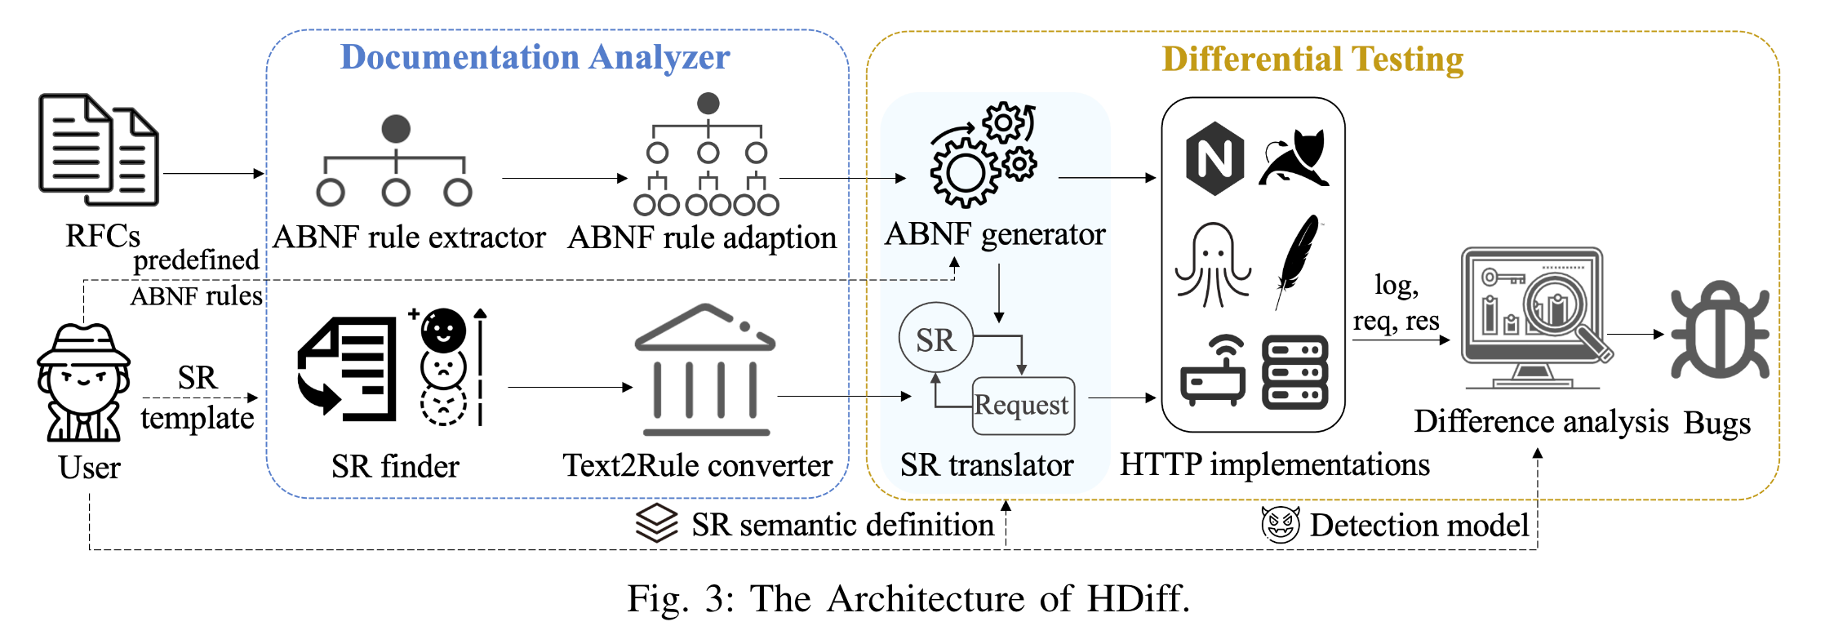
HDiff
Overview
Notes:
文档分析器既从RFC文档中提取语法规则，又基于一系列NLP相关技术提取语义信息。
它通过正则表达式匹配从 RFC 中提取有效的ABNF 规则集。
使用基于情感分析的 SR finder 提取规范要求，并通过 Text2Rule 转换器将 SR 转换为正式表达式。
Workflow
ABNF rule Extractor
收集HTTP相关所有RFC
通过基于格式特征的ABNF过滤器启发式的提取ABNF语法
ABNF Rule Adaption
优化ABNF规则集，替换不明确的规则名、替换无效的规则定义
SR finder：通过SR finder选择出具有强烈情感的句子。基于NLP库stanza，比基于关键词过滤要好，因为有的定义SR的句子并没有使用关键词。
Text2Rule：基于依赖树和text entailment，Text2Rule将句子转换为依赖树，包含目标server、HTTP字段。基于HTTP字段和SR模版分析句子的textual entailment，得出formal SR。
SR translator基于这些SR指导测试用例变异。（HDiff 可以使用 ABNF 规则生成带有键值对的基本 HTTP 请求。）根据转换后的 SR 语义来改变基本请求，例如大小写转换、特殊字符插入和字段重复。
差分测试
先单独测不用的实现，然后对比log、request和response、erroe message。
指标HMetrics，（uuid、status code、host、data）
对于不同的攻击可以定义不同的指标。例如Hot攻击重点是Host字段。
根据指标输出潜在的漏洞，后面可以进行验证。

Slide 6
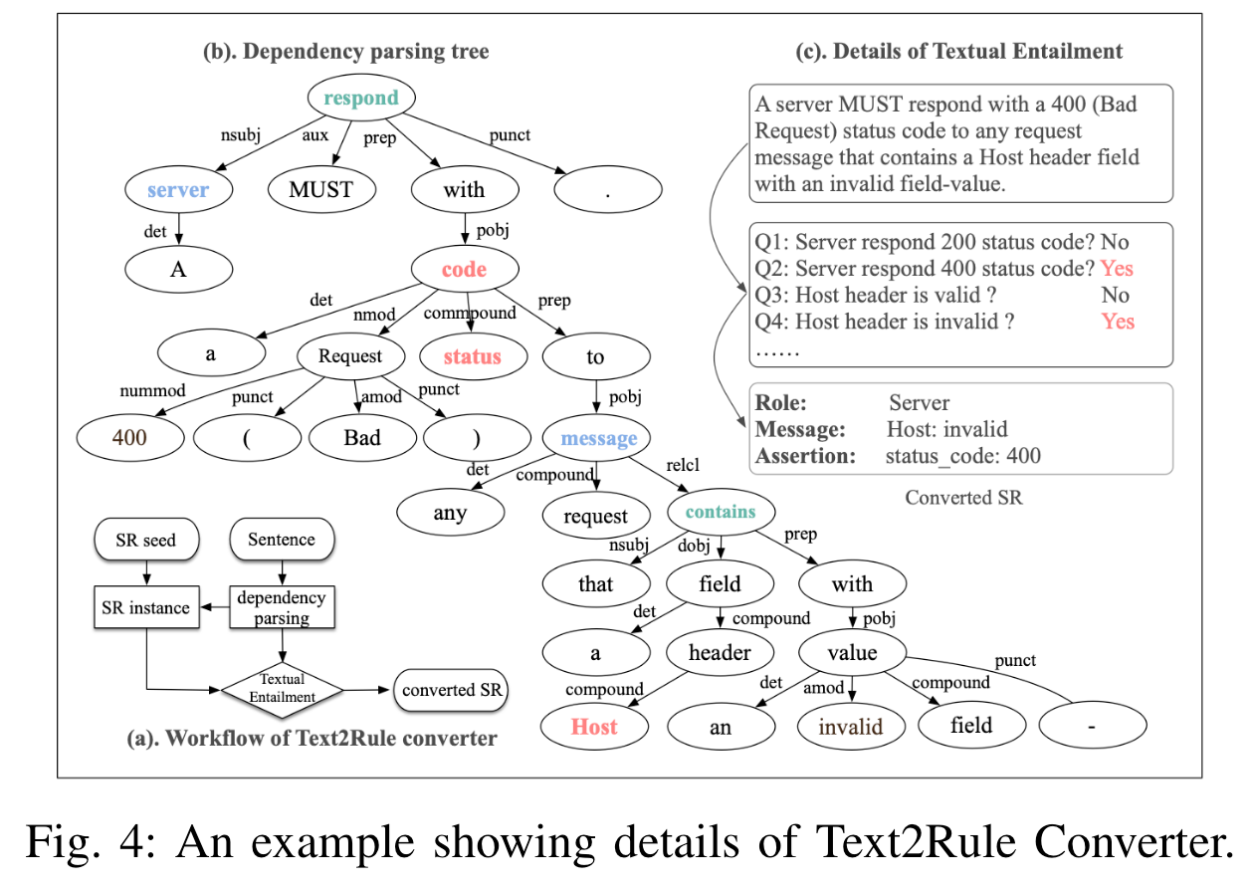
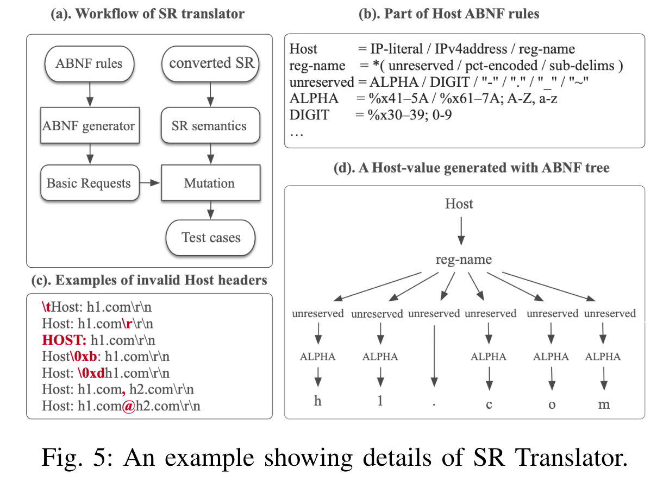
HDiff
Document Analyzer
Notes:
Text2Rule：
用户需要提供一个message描述作为SR模版
使用依赖树分析句子中的关键信息，role、http字段等
使用text entailment填充SR模版。由于句子很长，使用RFC原句准确率较差，分割句子为多个短句，然后逐个分析。另一方面，跨句之间的text entailment分析（代词），使用简单的前向搜索算法，找到代词及其子句，然后合并。
SR translator
SR 翻译器将根据转换后的 SR 语义来改变基本请求，例如大小写转换、特殊字符插入和字段重复。需要人工给出SR定义，比如valid、invalid，但是是有限的。

Slide 7
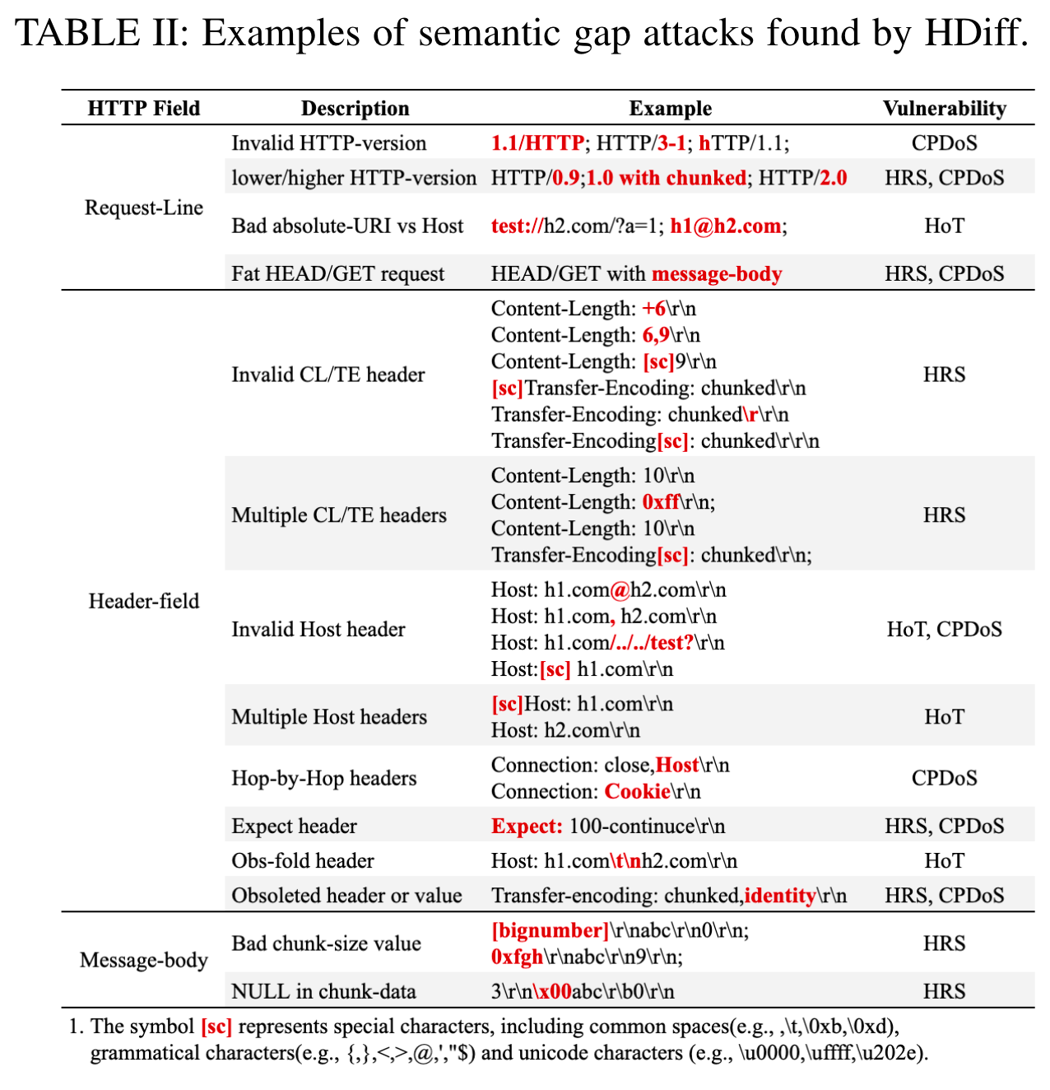
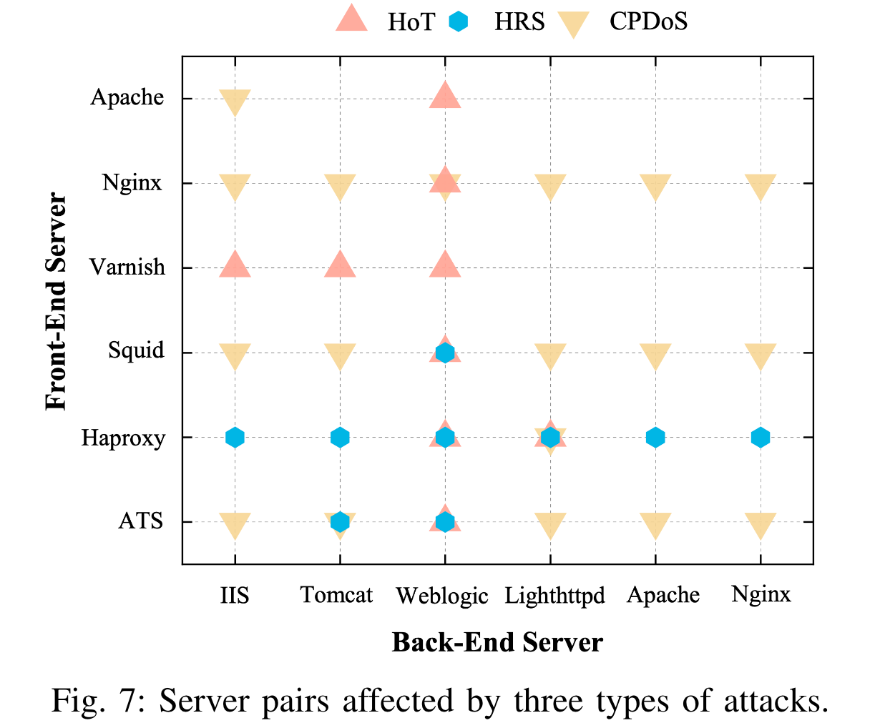
HDiff
Evaluation
Notes:
SR translator
SR 翻译器将根据转换后的 SR 语义来改变基本请求，例如大小写转换、特殊字符插入和字段重复。
Text2Rule：
用户需要提供一个message描述作为SR模版
使用依赖树分析句子中的关键信息，role、http字段等
使用text entailment填充SR模版。由于句子很长，使用RFC原句准确率较差，分割句子为多个短句，然后逐个分析。另一方面，跨句之间的text entailment分析（代词），使用简单的前向搜索算法，找到代词及其子句，然后合并。

Slide 8
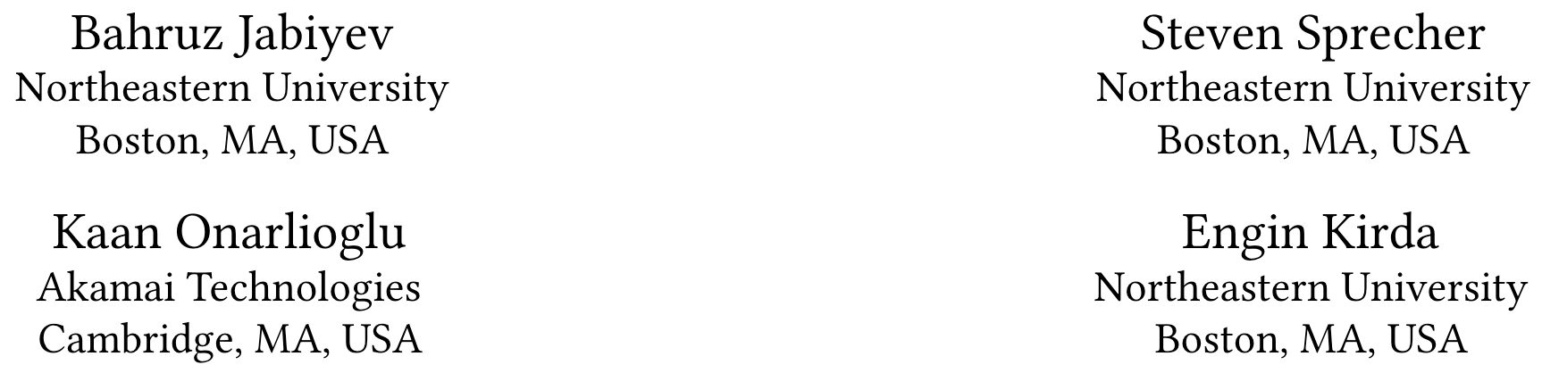
T-Reqs: HTTP Request Smuggling with Differential Fuzzing
CCS 2021

Slide 9
Contents
01
Background
02
T-Reqs
03
Experiments

Slide 10
Background
Related work
Specific attacks : such as cache poisoning, session hijacking.
HTTP/2 Request smugging
Narrow scope：focus on two HTTP headers（CT, TE）
HRS is a system interaction problem. The key aspect of HRS (the HTTP parsing discrepancies) has not been explored.

Slide 11
Contents
01
研究背景
02
T-Reqs
03
Experiments

Slide 12
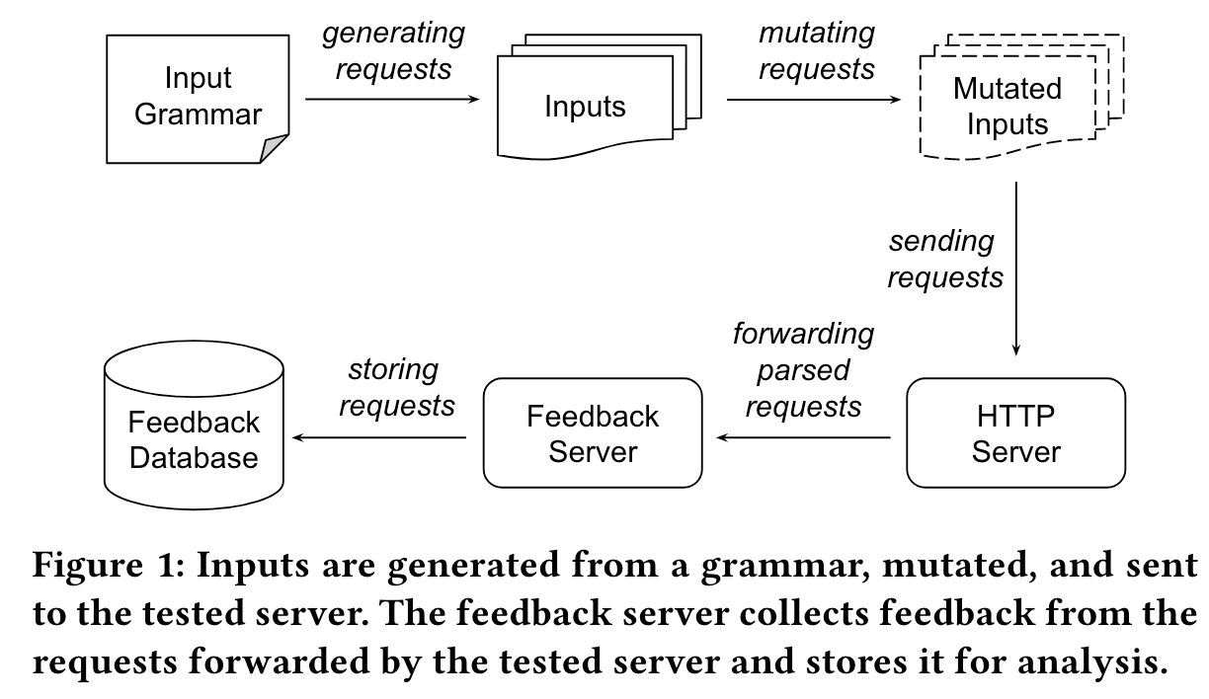
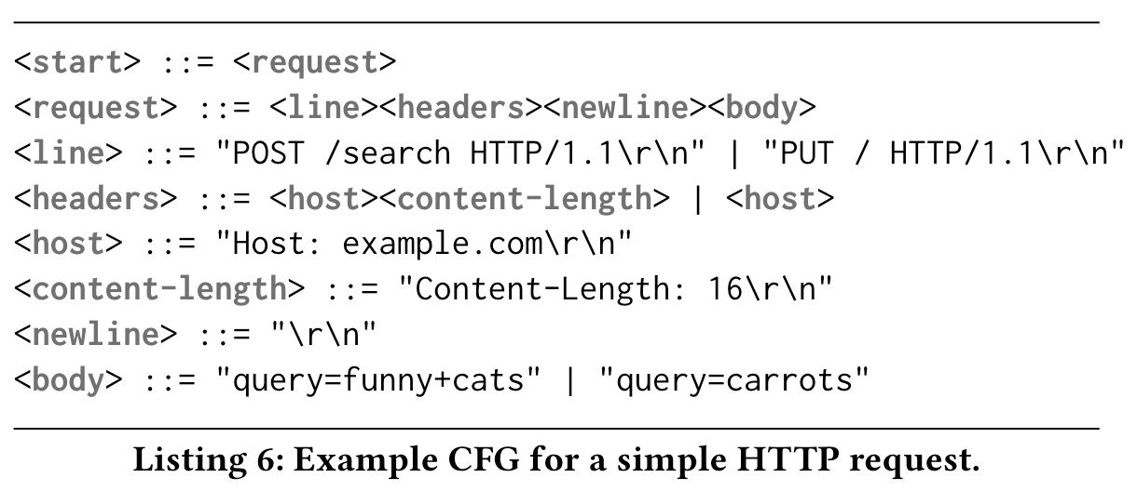
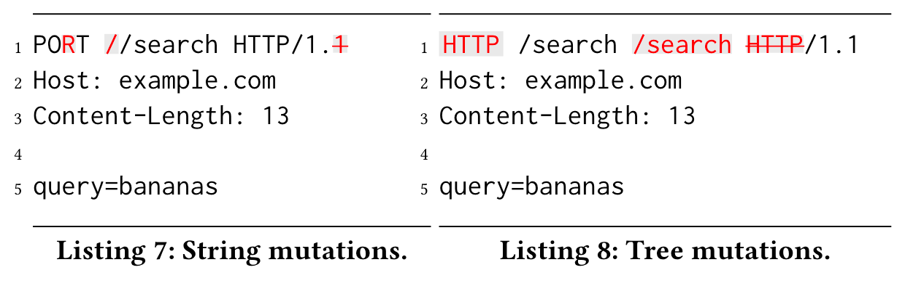
T-Reqs
Workflow
Construct the context-free grammar (CFG).
Generating requests.
Mutating requests: string mutations and tree mutations.
Collecting feedback.

Slide 13
Contents
01
研究背景
02
T-Reqs
03
Experiments

Slide 14
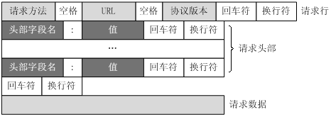
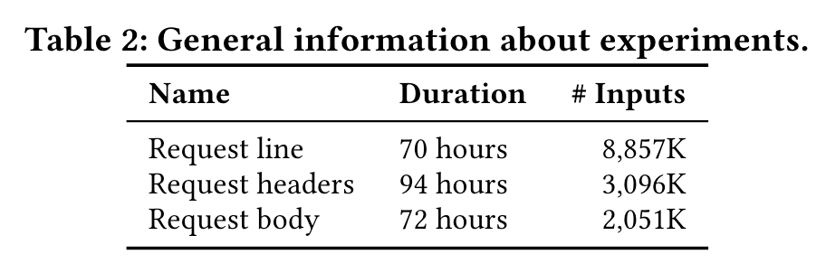
Evaluation
Finding Discrepancies
Exposing discrepancies in message body parsing behavior.
Three separate experiments on each part of the HTTP request : request line, request headers, request body.

Slide 15
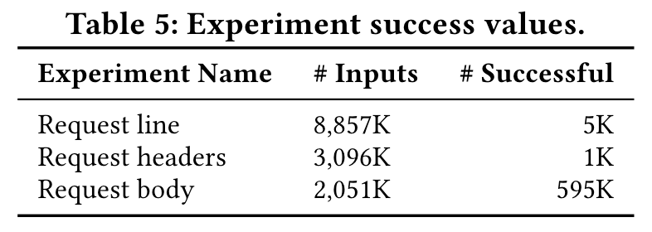
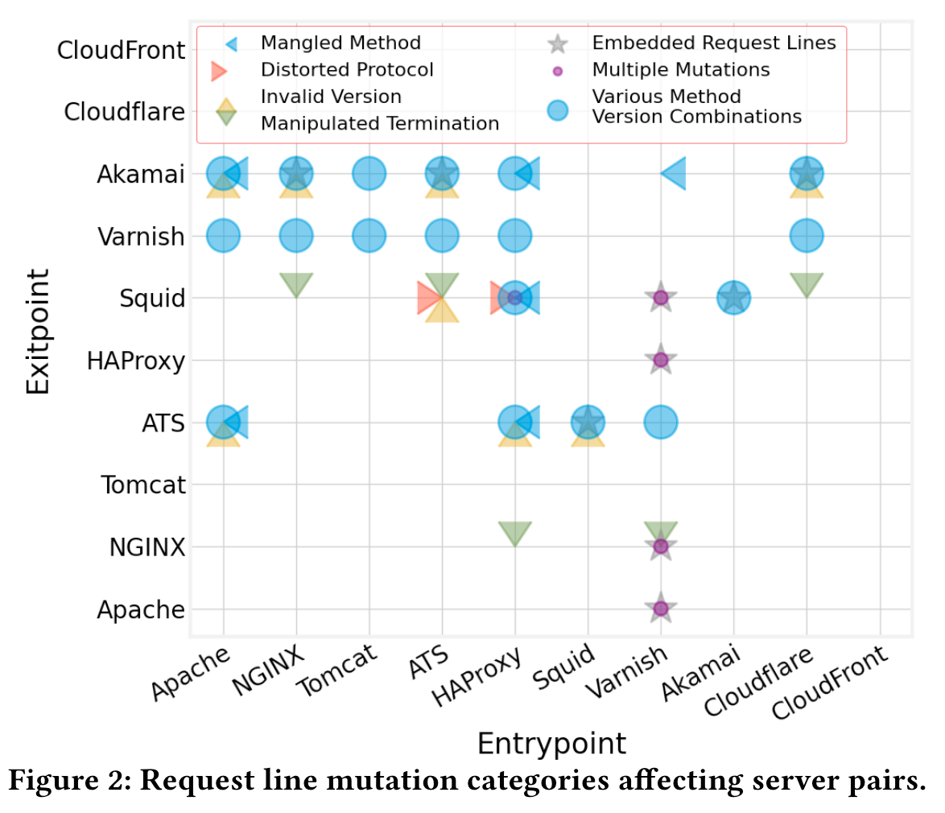
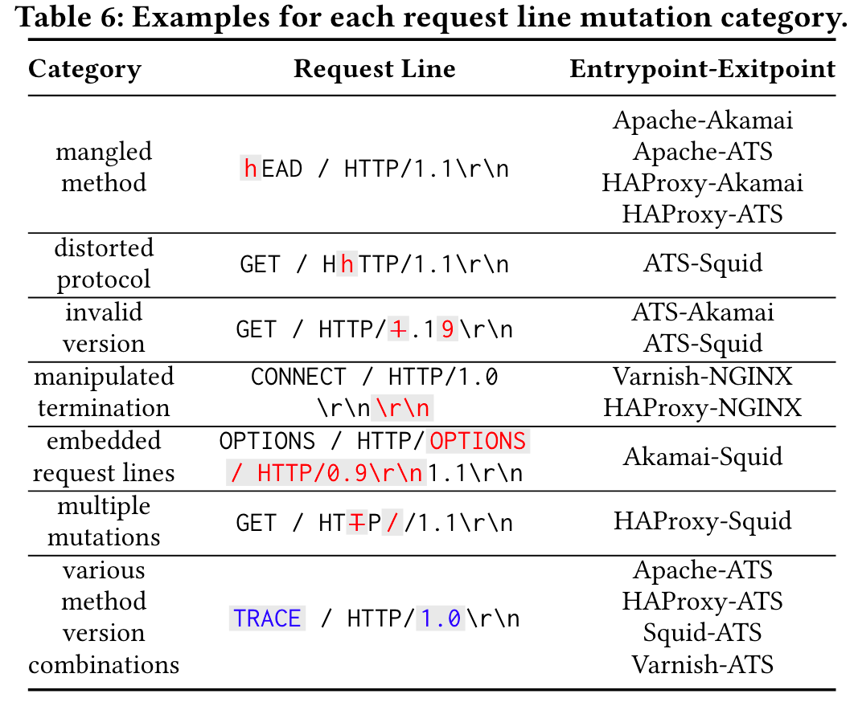
Evaluation
Discrepancy Reduction and Classification
Successful Mutation Sets.
Classification of Mutation Sets.
Request line mutation categories
Notes:
如果一个变异集会导致至少一个服务器对请求解析行为出现差异，而没有变异的请求不会出现解析差异时，这个变异集定义为一个成功的变异集。
成功的变异集会导致请求被不同的服务器解析时，出现差异行为。

Slide 16
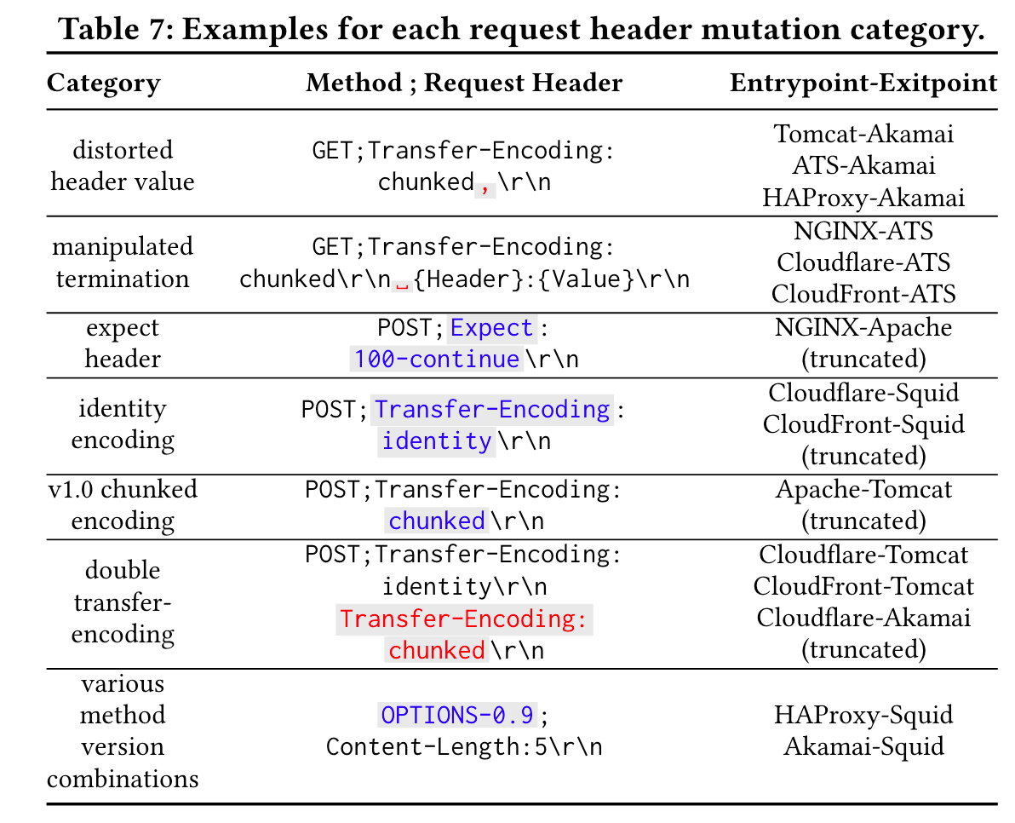
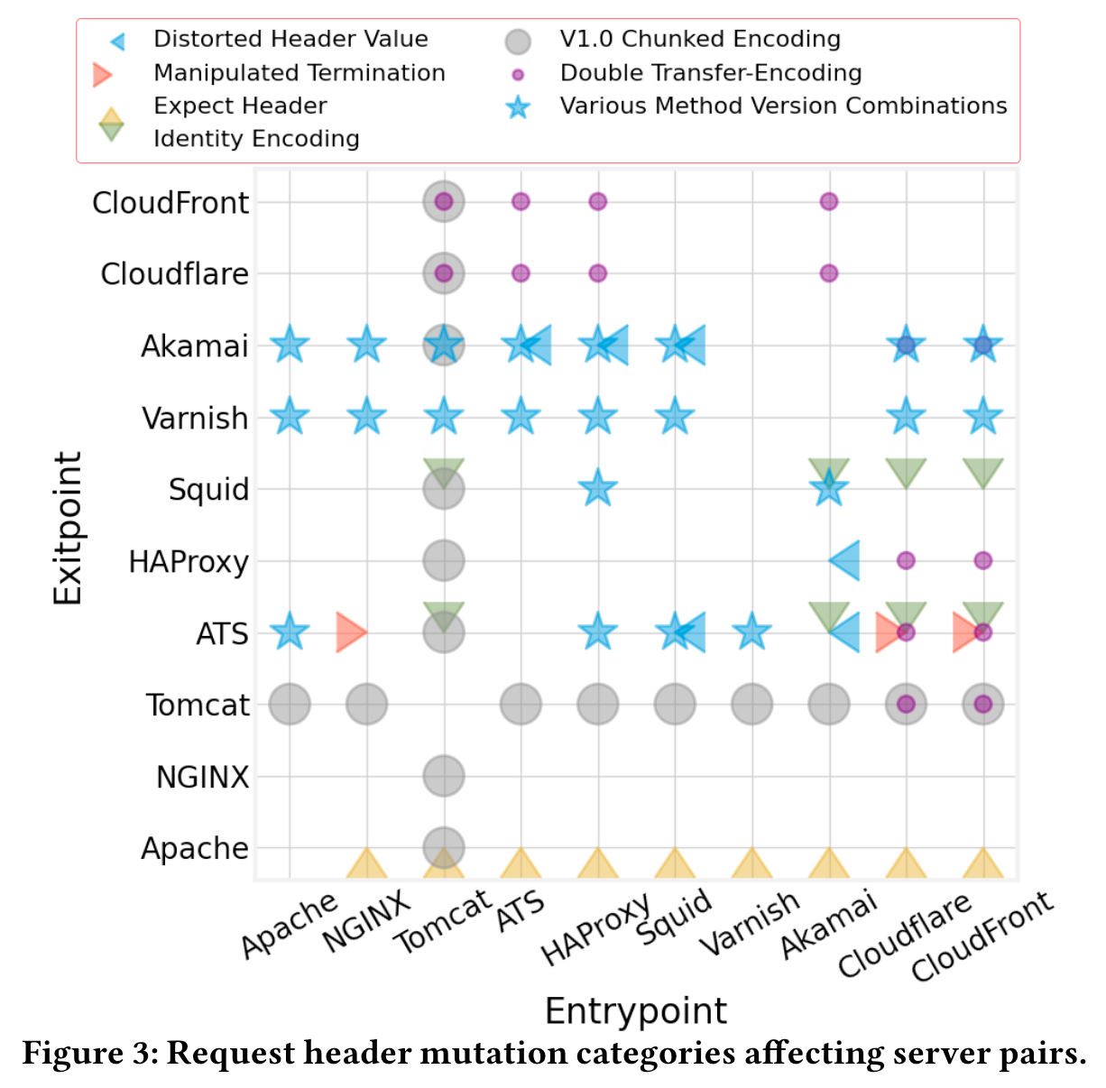
Evaluation
Request header mutation categories
Notes:
如果一个变异集会导致至少一个服务器对请求解析行为出现差异，而没有变异的请求不会出现解析差异时，这个变异集定义为一个成功的变异集。
成功的变异集会导致请求被不同的服务器解析时，出现差异行为。

Slide 17
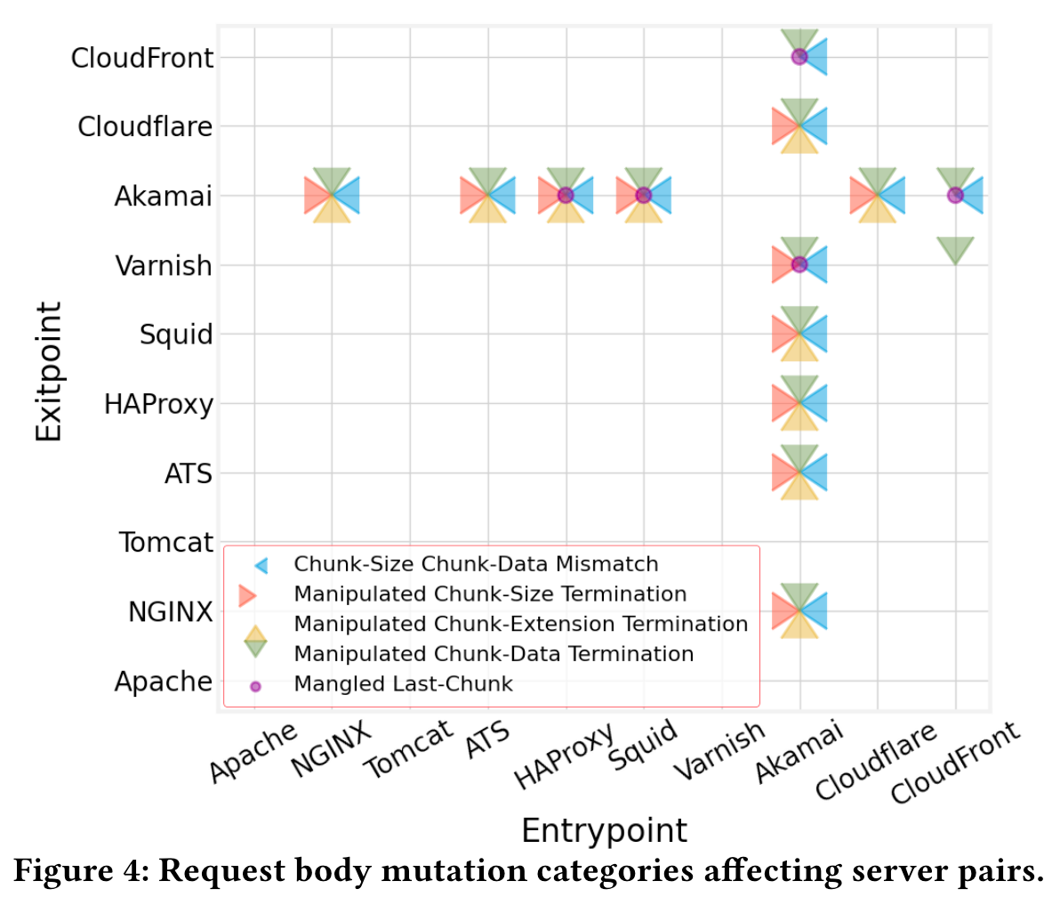
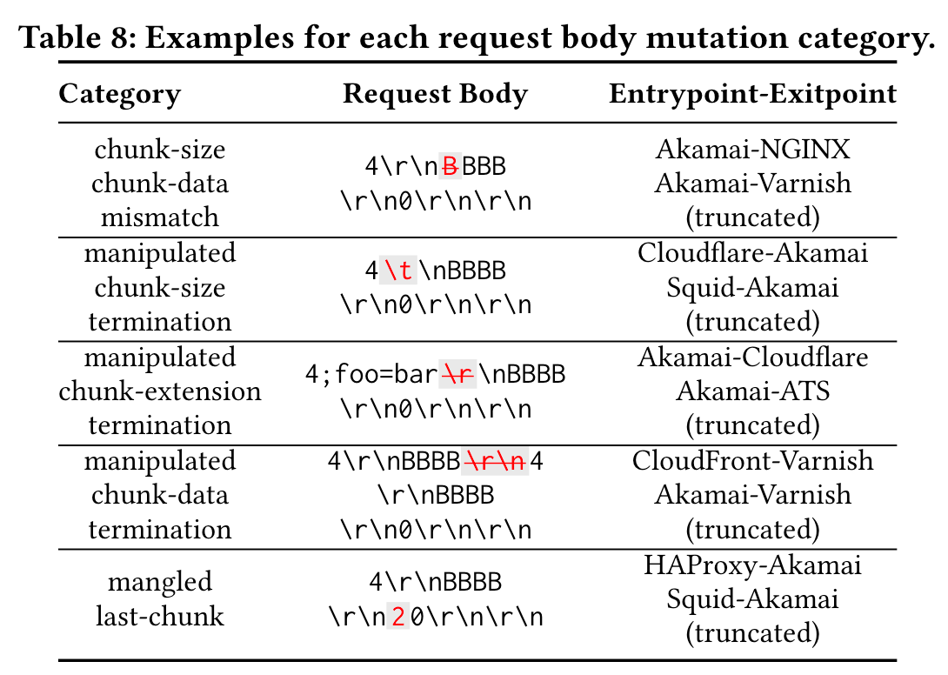
Evaluation
Request body mutation categories
Notes:
如果一个变异集会导致至少一个服务器对请求解析行为出现差异，而没有变异的请求不会出现解析差异时，这个变异集定义为一个成功的变异集。
成功的变异集会导致请求被不同的服务器解析时，出现差异行为。

Slide 18
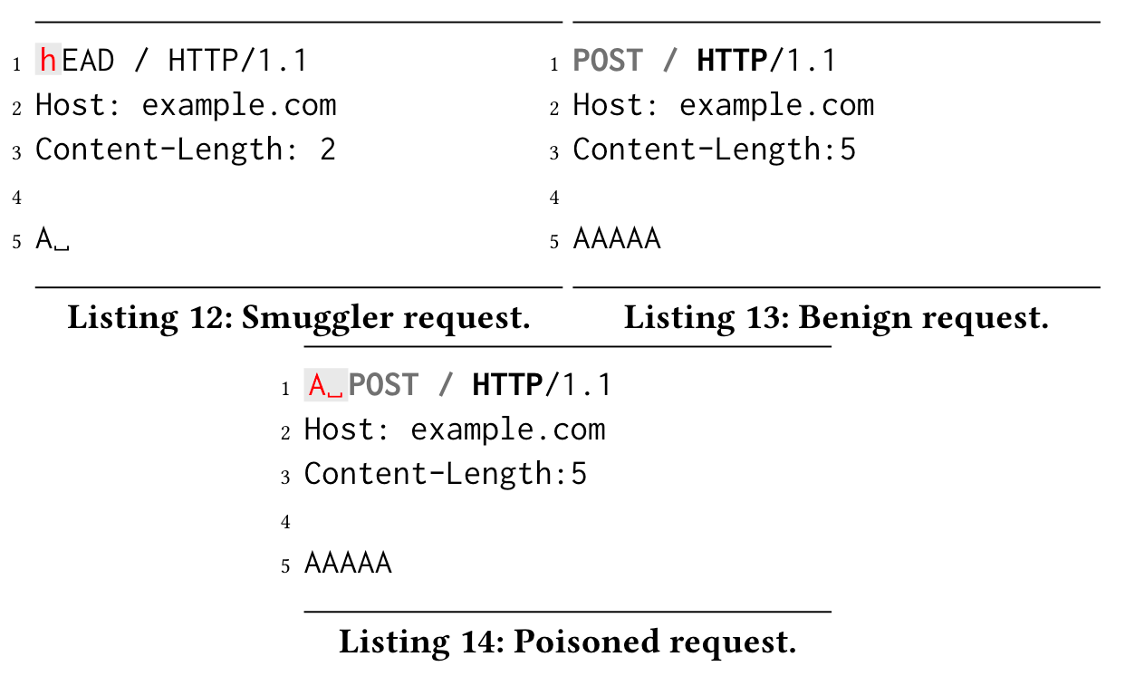
Evaluation
Determining Discrepancy HRS Potential
Sett up lab to position every unique server pair as entrypoint and exitpoint on path.
Craft a smuggler request for every mutation.
Notes:
在我们发送走私者请求后，立即在同一连接上发送类似列表13的良性请求。如果我们的走私者请求成功，我们的有效载荷(如表14所示)将使有效请求无效，出口点将返回一个400 Bad Request错误消息以响应良性请求。

Slide 19
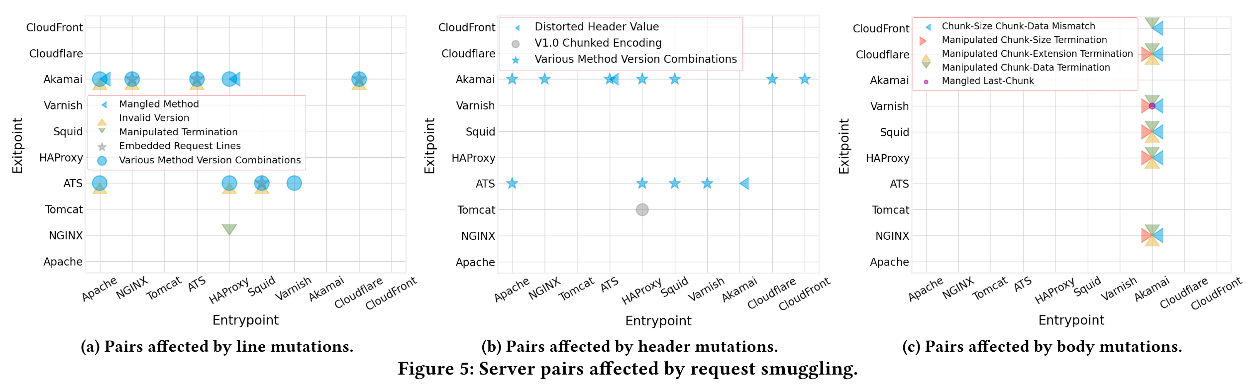
Evaluation
Determining Discrepancy HRS Potential
Notes:
在我们发送走私者请求后，立即在同一连接上发送类似列表13的良性请求。如果我们的走私者请求成功，我们的有效载荷(如表14所示)将使有效请求无效，出口点将返回一个400 Bad Request错误消息以响应良性请求。

Slide 20
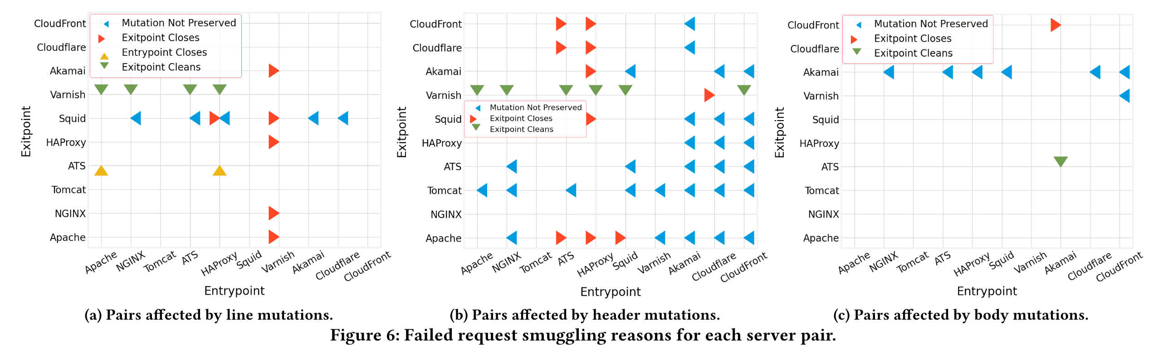
Evaluation
Determining Discrepancy HRS Potential

Slide 21
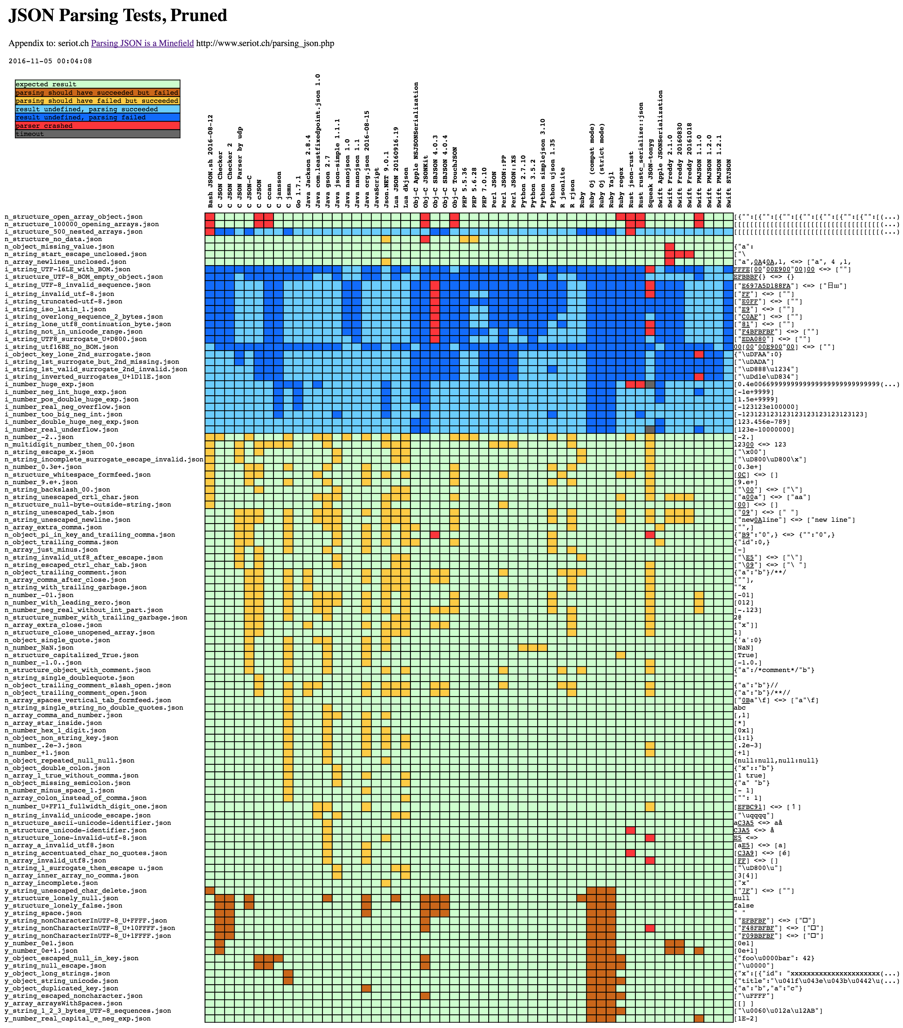
Recent work
Discrepancies between parsers
JSON
XML
ZIP
HTTP
CAN
Linux kernel
Hybridfuzz
HTTP
CAN

Slide 22
Q&A

